Slide 1
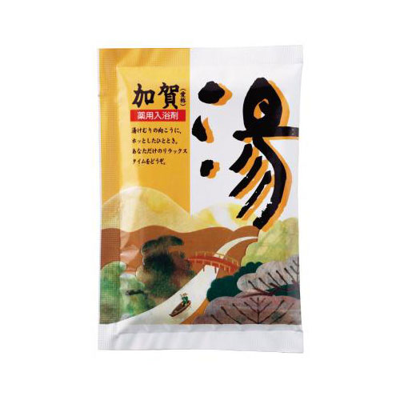
【提案書】
薬用入浴剤 湯
特徴
お風呂で一日の疲れをしっかりとりつつゆっくり癒すのにぴったりな薬用入浴剤。加賀、登別、草津、紀伊の4種類からお選びいただけます。ばらまき用アイテムとしておすすめです。
納期
納期スペース
仕様
重量：27g
包装：なし
お見積
お見積りスペース

